Slide 1
成語 第13回

Slide 2
P.102
群龍無首：比喻眾人匯聚，(沒有首領)， 難以行動
咄咄逼人：形容(氣勢洶洶)，(盛氣凌人)
的樣子。
人微言輕：因為地位低微，就連說的話也不受重視。多用於自謙之詞
鋃鐺入獄：被捕坐牢
使人驚懼

Slide 3
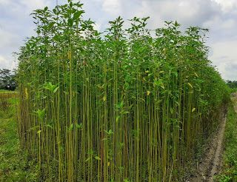
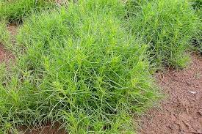
P.102
蓬生麻中：比喻環境對人有很大的影響。
(蓬生麻中，不扶而直)
相似：近朱者赤
相似
蓬草
麻

Slide 4
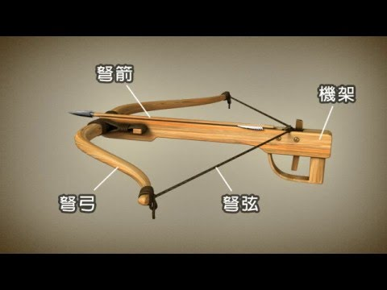
P.102
先聲奪人：先造成一種聲勢以壓倒對方或破壞敵方士氣。
：先發制人
強弩之末：比喻原來強大的力量已耗盡，不能再起作用。
繞梁三日：
(餘音繞梁，三日不絕於耳)
相似
音樂美妙動聽
戰國弩

Slide 5
P.103
薰風習習：形容和風吹拂使人精神愉快。
(薰，溫暖的。薰風，夏風)
覆水難收：1.(離異的夫妻很難再復合)。後亦比喻 2.(一切已成定局)。
：木已成舟 ：破鏡重圓
一籌莫展：比喻毫無辦法
六馬仰秣：形容音樂的優美動聽。
，很難再改變
相似
相反

Slide 6
P.104
分道揚鑣：比喻志向不同，(各走各的路) ：各奔東西 ：志同道合
(俗諺：你走你的陽關道，我過我的獨木橋)
子虛烏有：指(虛構)、不真實的人物和事情
：憑空臆造
目光如炬：
現多用以比喻人2.(見識深遠)
:高瞻遠矚、目光炯炯 :目光如豆
(目光短淺，見識狹窄)
相似
相反
相似
1.(目光有神)
相似
相反

Slide 7
P.104
刎頸之交：可以同生 死共患難的朋友。
:患難之交、生死之交 :一面之交
(俗諺：死忠兼換帖)
八拜之交：指結拜兄弟或姊妹
:金蘭之交
正襟危坐：整理好衣襟，端正地坐著。形容(嚴肅或拘束)的樣子。
：不苟言笑、正言厲色
共
相似
相反
相似
相似

Slide 8
P.105
動聽
巧舌如簧：形容虛假巧飾的言辭
：花言巧語
胸有成竹：比喻做一件事之前，心中已有周詳的計畫與安排，故顯得(很有把握)
老生常談：比喻平(常聽慣了的話)，毫無新意可言
:陳腔濫調 :自出機杼、別出心裁
相似
相似
相反

Slide 9
P.105
伯仲之間：比喻彼此的能力不相上下
：平分秋色、不分軒輊
：相去甚遠、天壤之別
洛陽紙貴：稱譽(著作風行一時)，流傳很廣
：膾炙人口
兵馬倥傯：指戰禍不斷or
：戰禍頻仍
：太平盛世、河清海晏
相似
相反
相似
(兵荒馬亂)
相似
相反
(平靜)

Slide 10
P.105、106
摧枯拉朽：比喻極(容易做到)，毫不費力
：易如反掌、探囊取物
行不由徑：比喻人行事(光明正大)，心胸坦蕩磊落
：俯仰無愧
完璧歸趙：比喻物歸原主，完整無缺
倚馬可待：形容人才思敏捷，(為文迅速)
：一揮而就
相似
(小路)
相似
相似

Slide 11
P.106
狼狽為奸：比喻壞人互相勾結做壞事
：朋比為奸、一丘之貉
：周而不比、群而不黨
子曰：「君子周而不比，小人比而不周。」
寅吃卯糧：形容費用不足，預先透支
：入不敷出、左支右絀
笙歌鼎沸：用以形容樂音歌聲並起，非常熱鬧。
相似
相反
(親和)
(勾結)
相似
(收入不夠支出)
(不足)

Slide 12
P.106、107
矯揉造作：形容人故意 做作，不夠自然
瞭若指掌：形容對事物的了解非常透澈
弦歌不輟：形容禮樂教化沒有中斷、
舌粲蓮花：形容人很會說話、
：支支吾吾(說話吞吞吐吐) 、期期艾艾(口吃)
(俗諺：三寸不爛之舌)
虛假
(如)
(非常了解)
教育普及
口才好
相反

Slide 13
P. 107
揠苗助長：比喻不顧事物規律，強求速成，反將事情弄糟
：(欲速 不達) ：循序漸進
虛與委蛇：指假意敷衍應酬，而本意並非如此
：(虛情假意 )
：坦誠相見、開誠布公
照本宣科：比喻不知靈活運用，毫無創新
相似
則
相反
應付
相似
應付
相反
(照著本子念)

Slide 14
P.107
游刃有餘：比喻經驗十分豐富，做起事來
熟練順遂
：得心應手、輕車熟路
痛定思痛：
：前車可鑒、痛改前非
：執迷不悟、怙惡不悛、重蹈覆轍
很
相似
記取教訓
相似
相反
(有過卻不肯悔改)

